Slide 1
深度学习教程

Slide 2
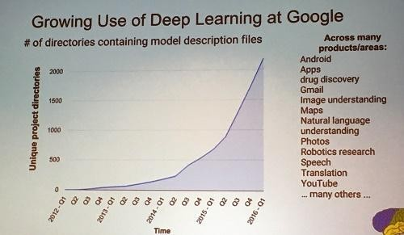
深度学习得到大量关注
我相信你以前见过很多振奋人心的结果
在谷歌深度学习的趋势。 资源: SIGMOD/Jeff Dean
这次演讲侧重基本技术

Slide 3
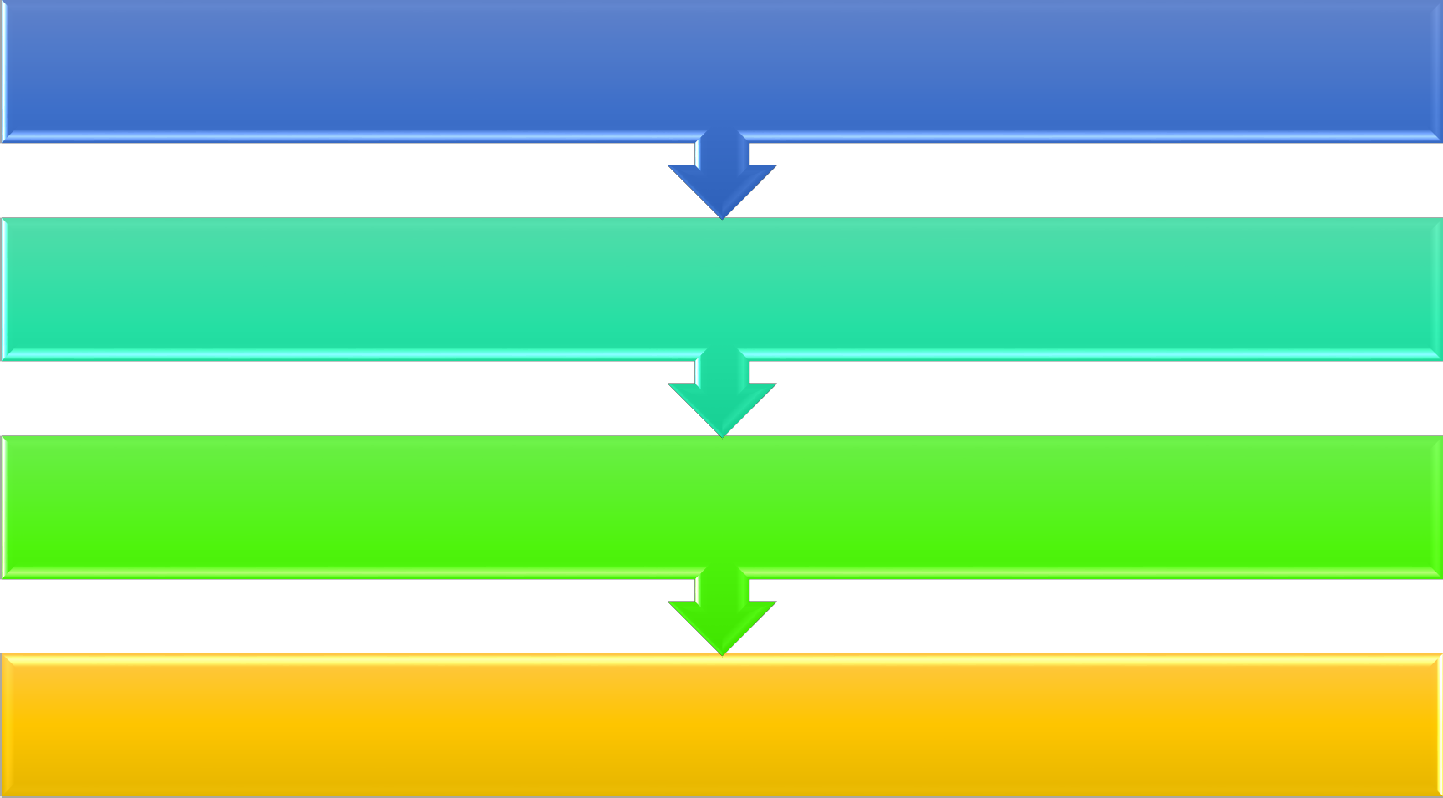
大纲
Lecture I: 深度学习的介绍
Lecture II: 训练神经网络的技巧 Lecture III: 神经网络的变体
Lecture IV: 下一个浪潮

Slide 4
Lecture I: 深度学习的 介绍

Slide 5
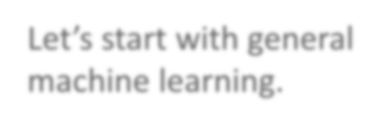


Outline of Lecture I
深度学习的介绍
让我们从一般的机器学习开始.
为什么用深层网络?
深度学习简单实战

Slide 6
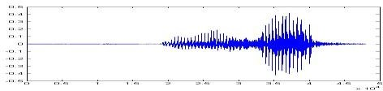

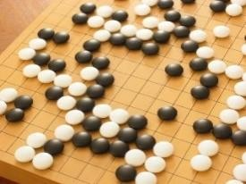
机器学习
≈ 寻找一个函数
语音识别
f (
图片识别
f (
)=“How are you”
)=“Cat”
下围棋
f (
)=“5-5”
(下一步棋)
对话系统
f (
“Hi”
(你说的内容)
)=
“Hello”
(系统的回答)
Notes:
一个函数加输入和输出

Slide 7

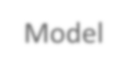


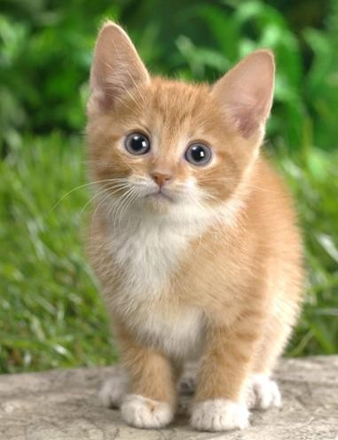
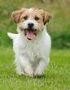
框架
图片识别:
f (
)=
“cat”
一系列
函数
模型
f₁ , f₂ ☹
f₁ (
)=
“cat”
f₂ (
)=
“money”
f₁ (
)=
“dog”
f₂ (
)=
“snake”

Slide 8
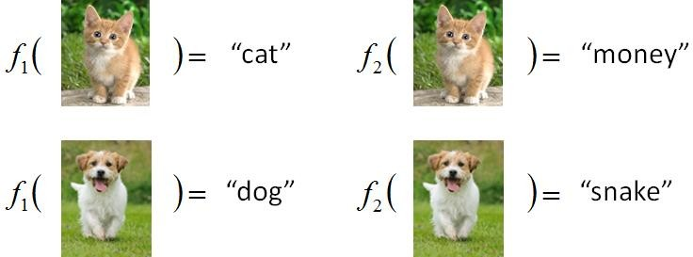
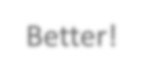



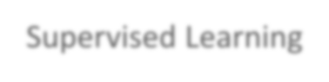



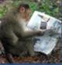
框架
图像识别:
f (
)=
“cat”
一系列
函数
模型
f₁ , f₂ ☹
Better!
模型和数据的拟合
监督学习
训练
数据
函数输入:
函数输出: “monkey”
“cat”
“dog”

Slide 9
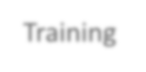
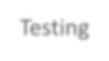



框架
图像识别:
f (
)=
“cat”
模型
训练
测试
一系列
函数
Step 1
f₁ , f₂ ☹
“cat”
模型和数据 的
选择最优函数
_{f} ∗
Using
拟合
_{f} *
Step 2
Step 3
训练
数据
“monkey”
“cat”
“dog”

Slide 10
深度学习的三个步骤
步骤 1:
定义一组函数
步骤 2:
模型和数据的拟合
步骤 3:
选择最优函数
深度学习是如此简单……
Notes:
定义方法、判断方法的优劣、挑选出最佳的方法

Slide 11
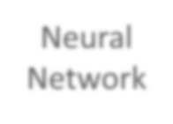

深度学习的三个步骤
步骤1:
步骤 2:
模型和数据的拟合
步骤 3:
选择最优函数
神 经 网 络
深度学习是如此简单……

Slide 12
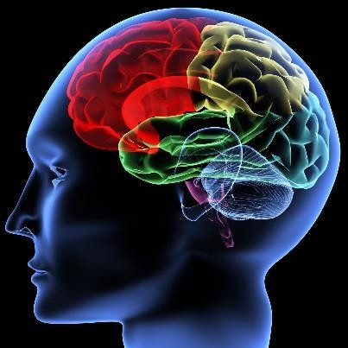
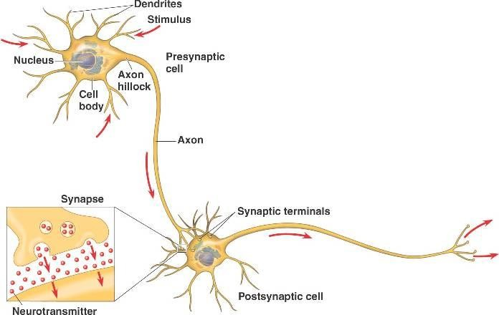
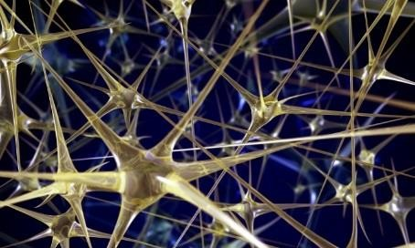
人类的大脑

Slide 13

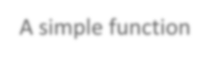
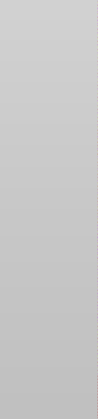




神经网络
神经元
z = a₁w₁ + ☹ + a_{k} w_{k}
+ ☹ + a_{K} w_{K} + b
一个简单的函数
a₁
a_{k} a_{K}
w₁
w_{k}
…
…
z
σ(z) a
激活函数
+
…
…
w_{K}
b
权重
偏差

Slide 14
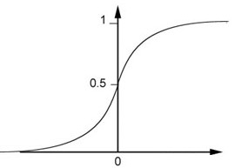

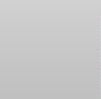



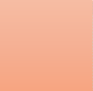
神经网络
Sigmoid 函数
σ(z)
神经元
σ(z)=
1
1+ e^{− z}
z
2
1
4
-1
-2
+
σ(z)
激活函数
偏差
0.98
-1
1
1
权重

Slide 15
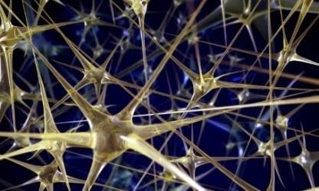
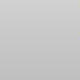



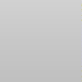


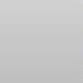




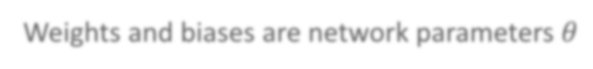
神经网络
不同的连接导致不同的网络结构
+ σ(z)
+
σ(z)
+
σ(z)
+
σ(z)
每个神经元都有不同的权重和
偏差值.
权重和偏差都是神经网络的参数 𝜃

Slide 16
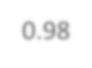






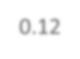






完全连接前馈网络
1
4
0.98
1
-2
1
-1
-2
0.12
-1
1
0
Sigmoid 函数
σ(z)
σ(z)=
1
1+ e^{− z}
z

Slide 17
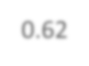
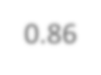



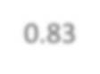
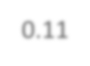



完全连接前馈网络
1
4
0.98
2
0.86 3
0.62
1
-2
-1
-1
1
0
-2
-1
-2
0.12 -2
0.11
-1
0.83
-1
1
-1
4
0
0
2

Slide 18
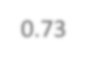
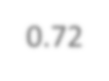
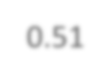

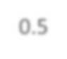
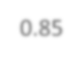
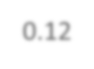


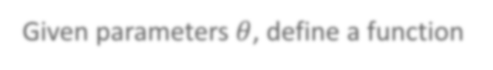

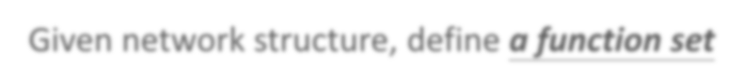
完全连接前馈网络
1
0.73
2
0.72
3
0.51
0
-2
-1
-1
1
0
-2
-1
0.5 -2
0.12
-1
0.85
0
1
-1
4
0
0
2
这是一个函数.
输入向量, 输出向量
1
−1
0.62
0.83
0
0
0.51
0.85
𝑓
=
𝑓
=
给定参数 𝜃, 定义一个函数
给定网络结构，定义一个函数集

Slide 19


完全连接前馈网络
神经元
Input Layer 1
x₁
Layer 2
Layer L
Output
y₁
……
x₂
……
y₂
……
……
……
……
……
x_{N}
……
y_{M}
Input Layer
Output Layer
Hidden Layers
深度意味着很多隐藏层

Slide 20
输出层(Option)
Softmax 层作为输出层
普通层
y =σ (z )
1 1
z
σ
1
一般来说，网络的输出可以是任何值.
y =σ (z )
2 2
z
σ
2
y =σ (z )
3 3
可能不容易解释
z₃
σ

Slide 21
输出层(Option)
Probability:
1 > 𝑦_{𝑖} > 0
_{𝑖} 𝑦_{𝑖} = 1
Softmax 层作为一个输出层
Softmax Layer
3
_{e}z
20
0.88
3
∑
j =1
_{e}z
z
e
÷
y = e^{z}
j
1
1
1
1
1
_{e}z₂2.7
0.12
y₂ = e
≈0
y₃ = e
3
∑
j =1
_{e}z _{j}
z
e
÷
z
2
2
-3
_{e}z₃
0.05
3
∑
j =1
z
e
÷
z₃
e
z _{j}
3
_{∑e}z _{j}
3
j =1

Slide 22
示例
输入 输出
y₁
x
 | 0.1 |  |  | is 1
 | 0.7 |  |  | is 2
 |  | …… | ……
 | 0.2 |  |  | is 0
1
x₂
y₂
The image is “2”
……
^{x}256
^{y}10
16 x 16 = 256
Ink → 1
No ink → 0
Each dimension represents the confidence of a digit.

Slide 23
示例
书写体数字识别
x₁ x₂
^{x}256
y₁
y₂
^{y}10
is 1
is 2
神 经 网 络
“2”
……
……
……
我们需要的是一个函数 ……
is 0
Input:
256-dim vector
output:
10-dim vector

Slide 24
示例
Input Layer 1 Layer 2
x₁
Layer L
Output
……
y₁
y₂
^{y}10
is 1
x₂
一个包含手写体数字识别候选项的函数集
is 2
……
……
“2”
……
……
……
……
x_{N}
……
is 0
Input Layer
Output Layer
Hidden Layers
你需要决定网络结构，让你的函数有好的功能

Slide 25
FAQ
Q: 多少层?每层有多少个神经元?
试验和错误
+
直觉
Q: 网络结构是否可以自动确定?

Slide 26
Three Steps for Deep Learning
Step 2: 模型和数据的拟合
Step 1:
Step 3:
选择最优函数
神经网络
深度学习是如此简单 ……

Slide 27
训练数据
准备训练数据:图片和他们的标签
“5”
“0”
“4”
“1”
“2”
“3”
“9” “1”
学习目标是在训练数据上定义的

Slide 28
学习目标
x₁
……
y₁
y₂
^{y}10
is 1
x₂
……
Softmax
is 2
……
……
……
^{x}256
……
is 0
16 x 16 = 256
Ink → 1
No ink → 0
学习目标是 ……
Input:
y₁ has the maximum value
Input:
y₂ has the maximum value

Slide 29
一个好的函数尽可能使损失最低
损失
“1”
x₁
……
y₁
1
尽可能
接近
x₂
给定一组
参数
y₂
0
……
……
……
……
……
Loss
𝑙
x_{N}
……
0
^{y}10
损失是神经网络输出和目标之间的距离
目标

Slide 30
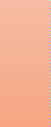
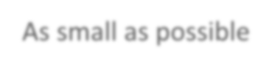



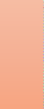
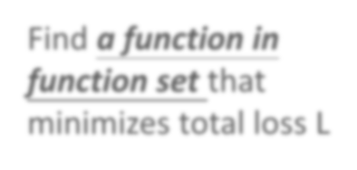


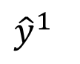


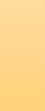

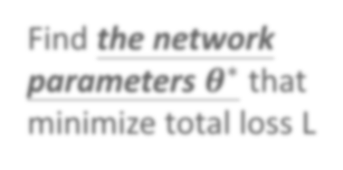


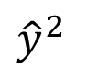


全部损失
全部损失:
𝑅
𝐿 = 𝑙_{𝑟}
𝑟=1
对所有的训练数据 …
_{x}1
NN
_{y}1
𝑦 ¹
𝑙₁
尽可能的小
_{x}2
NN
_{y}2
𝑦 ²
𝑙₂
找到一个函数使损失函数 L 最小
_{x}3
NN
_{y}3
𝑦 ³
𝑙₃
……
……
……
……
找到参数 𝜽 使损失函数 L 最小
_{x}R
NN
_{y}R
𝑦
𝑅
𝑙_{𝑅}

Slide 31




Three Steps for Deep Learning
Step 3: 选择最优函数
Step 1:
Step 2:
模型和数据的拟合
神经网络
深度学习如此简单……

Slide 32









怎样选择最好的函数
找到使总损失最小的参数 𝜽
Layer l
Layer l+1
列举所有可能的值
Network parameters 𝜃 =
𝑤₁, 𝑤₂, 𝑤₃, ⋯ , 𝑏₁, 𝑏₂, 𝑏₃, ⋯
10⁶
weights
……
……
Millions of parameters
E.g. 语音识别: 8 layers and 1000 neurons each layer
1000
neurons
1000
neurons

Slide 33

参数 𝜃 =
𝑤₁, 𝑤₂, ⋯ , 𝑏₁, 𝑏₂, ⋯
梯度下降
找到使总损失最小的参数𝜽
选择 w 的初始值
总损失
随机, RBM 预训练
Usually good enough
w

Slide 34










参数𝜃 =
𝑤₁, 𝑤₂, ⋯ , 𝑏₁, 𝑏₂, ⋯
梯度下降
找到使总损失最小的参数𝜽∗
选择 w 的初始值
计算 𝜕𝐿 𝜕𝑤
总
损失
负
增加 w
正
减少 w
w

Slide 35




参数 𝜃 =
𝑤₁, 𝑤₂, ⋯ , 𝑏₁, 𝑏₂, ⋯
梯度下降
𝜽∗
选择 w 的初始值
找到使总损失最小的参数𝜽∗
计算 𝜕𝐿 𝜕𝑤
𝑤 ← 𝑤 − 𝜂𝜕𝐿 𝜕𝑤
总
损失
重复
η 别称为
“学习率 ”
w
−𝜂𝜕𝐿 𝜕𝑤

Slide 36

参数𝜃 =
𝑤₁, 𝑤₂, ⋯ , 𝑏₁, 𝑏₂, ⋯
梯度下降
Find network parameters 𝜽∗ that minimize total loss L
选取w的初始值
找到使总损失最小的参数𝜽∗
计算 𝜕𝐿 𝜕𝑤
𝑤 ← 𝑤 − 𝜂𝜕𝐿 𝜕𝑤
总
损失
重复 直到 𝜕𝐿 𝜕𝑤 足够的小
(当更新很小的时候)
w

Slide 37



梯度下降
𝜃
计算 𝜕𝐿 𝜕𝑤₁
𝜕𝐿
𝑤₁
𝑤₂
𝑏₁
0.2
0.15
−𝜇 𝜕𝐿 𝜕𝑤₁
计算 𝜕𝐿 𝜕𝑤₂
−𝜇 𝜕𝐿 𝜕𝑤₂
𝜕𝑤₁
𝜕𝐿
-0.1
0.05
𝛻𝐿 =
𝜕𝑤₂
⋮
𝜕𝐿
……
计算 𝜕𝐿 𝜕𝑏₁
𝜕𝑏₁
⋮
0.3
0.2
−𝜇 𝜕𝐿 𝜕𝑏₁
……
梯度

Slide 38






梯度下降
𝜃
计算 𝜕𝐿 𝜕𝑤₁
计算 𝜕𝐿 𝜕𝑤₁
−𝜇 𝜕𝐿 𝜕𝑤₁
计算 𝜕𝐿 𝜕𝑤₂
−𝜇 𝜕𝐿 𝜕𝑤₂
𝑤₁
𝑤₂
𝑏₁
0.2
0.15
0.09
−𝜇 𝜕𝐿 𝜕𝑤₁
计算𝜕𝐿 𝜕𝑤₂
−𝜇 𝜕𝐿 𝜕𝑤₂
……
-0.1
0.05
0.15
……
……
计算 𝜕𝐿 𝜕𝑏₁
计算 𝜕𝐿 𝜕𝑏₁
−𝜇 𝜕𝐿 𝜕𝑏₁
0.3
0.2
0.10
−𝜇 𝜕𝐿 𝜕𝑏₁
……
……

Slide 39








梯度下降
颜色:代表总损
失值
𝑤₂
随机地选取起始点
𝑤₁

Slide 40







梯度下降
可以收敛到最小值…..
颜色: 代表总损失值
𝑤₂
(−𝜂 𝜕𝐿 𝜕𝑤₁, −𝜂 𝜕𝐿 𝜕𝑤₂)
计算 𝜕𝐿 𝜕𝑤₁, 𝜕𝐿 𝜕𝑤₂
𝑤₁

Slide 41













梯度下降法- 难点
梯度下降法不能保证全局最小值
不同的初始点
到达不同的最小值, 所以有不同的结果
𝐿
有一些技巧可以帮助你避免局部最小值，但不能保证.
𝑤₁
𝑤₂

Slide 42





当你在玩帝国时代…
你不可能看到整个地图.
Gradient Descent
(−𝜂 𝜕𝐿 𝜕𝑤₁, −𝜂 𝜕𝐿 𝜕𝑤₂)
计算 𝜕𝐿 𝜕𝑤₁, 𝜕𝐿 𝜕𝑤₂
𝑤₂
𝑤₁

Slide 43


梯度下降
这就是机器在在深度学习中的“学习”
甚至 alpha go 也使用这种方法.
人们的想象……
事实上 …..
我希望你不要太失望

Slide 44








反向传播
反向传播: 一种有效的计算方法 𝜕𝐿 𝜕𝑤
台大周伯威 同學開發
不用担心 𝜕𝐿 𝜕𝑤, 有专门的工具去解决

Slide 45

结束语
Step 1: 定义一组函数
Step 2: 模型和数据的拟合
Step 3: 选择最优函数
深度学习是如此简单 ……

Slide 46
大纲
深度学习的介绍
为什么用深度网络?
深度学习简单实战

Slide 47

Deeper is Better?
Layer X Size | Word Error Rate (%)
1 X 2k | 24.2
2 X 2k | 20.4
3 X 2k | 18.4
4 X 2k | 17.8
5 X 2k | 17.2
7 X 2k | 17.1
Layer X Size ^{Word Error}
Rate (%)
1 X 3772 22.5
1 X 4634 22.6
1 X 16k 22.1
不是更多的参数意味着更好的性能
Seide, Frank, Gang Li, and Dong Yu. "Conversational Speech Transcription Using Context-Dependent Deep Neural Networks." Interspeech. 2011.

Slide 48

普遍性定理
任何连续函数 f
f : R ^{N} → R^{M}
可以通过一个隐藏层的网络实现
(给予足够多的隐藏的神经元)
Reference for the reason: http://neuralnetworksandde eplearning.com/chap4.html
为什么是“深”神经网络而不是“胖”神经网络

Slide 49























Fat + Short v.s. Thin + Tall
同样数量的参数
哪一个效果好?
……
x₁ x₂
……
x_{N}
x₁ x₂
x_{N}
Shallow
Deep

Slide 50



Fat + Short v.s. Thin + Tall
Layer X Size | Word Error Rate (%) | Layer X Size | Word Error Rate (%)
1 X 2k | 24.2
2 X 2k | 20.4 | W | hy?
3 X 2k | 18.4
4 X 2k | 17.8
5 X 2k | 17.2 | 1 X 3772 | 22.5
7 X 2k | 17.1 | 1 X 4634 | 22.6
 |  | 1 X 16k | 22.1
Seide, Frank, Gang Li, and Dong Yu. "Conversational Speech Transcription Using Context-Dependent Deep Neural Networks." Interspeech. 2011.

Slide 51
































模块化
Deep → Modularization
Classifier 1
Girls with long hair
長髮_{長髮長髮}
女_{女}
長髮
女_{女}
Classifier
Boys with
長髮
Image
2
弱
long hair
少量的例子
Classifier 3
Girls with short hair
短髮_{短髮}
女
短髮_{短髮}
女_{女}
女
Classifier 4
Boys with short hair
短髮_{短髮短髮}
男_{男}
短髮
男_{男}
Notes:
每个模块只关注一小部分任务

Slide 52































每个基础分类器都可以有足够的训练实例
模块化
Deep → Modularization
長髮_{長髮}
長髮 男
基础 分类器
短髮_{短髮}女
長髮_{長髮}
Boy or Girl?
女
短髮^{女}女_{女}
v.s.
短髮_{短髮}
Image
女
短髮
短髮_{短髮}
女 _{女}
男
男 _{男}
男
長髮_{長髮長髮}
短髮_{短髮}
Long or short?
短髮_{短髮}
女
長髮
女
女_{女女}
v.s.
女_{女}
短髮_{短髮}
女
長髮
男
短髮_{短髮}
分类器的属性
男
男 _{男男}

Slide 53



















模块化
通过少量数据训练
Deep → Modularization
Classifier 1
Girls with
long hair
Boy or Girl?
基础的分类器
Long or short?
Classifier
Boys with
^{long 少量的数据}
Image
2
好
Classifier 3
Girls with short hair
Classifier 4
Boys with
short hair
将下列分类器
作为模块共享

Slide 54























模块化
Deep → Modularization
→ 更少的训练数据?
x₁
……
x₂
模块化是自动从数据中学习的
……
……
……
……
x_{N}
……
最基础的
分类器
使用第一层作为模块构建分类器
使用第二层作为模块 ……

Slide 55








模块化
Reference: Zeiler, M. D., & Fergus, R. (2014). Visualizing and understanding convolutional networks. In Computer Vision–ECCV 2014 (pp. 818-833)
Deep → Modularization
x₁
……
x₂
……
……
……
……
……
x_{N}
……
最基础的
分类器
使用第一层作为模块构建分类器
使用第二层作为模块 ……

Slide 56
大纲
深度学习的介绍
为什么用深度网络?
深度学习简单实战

Slide 57
If you want to learn theano:
Keras
http://speech.ee.ntu.edu.tw/~tlkagk/courses/MLDS_2015_2/L ecture/Theano%20DNN.ecm.mp4/index.html
http://speech.ee.ntu.edu.tw/~tlkagk/courses/MLDS_2015_2/Le
cture/RNN%20training%20(v6).ecm.mp4/index.html
非常灵活
需要一些努力去学习
or
易于学习和使用
(仍然有一些灵活性)
TensorFlow 或 Theano 的界面
keras

Slide 58
Keras
François Chollet 是 Keras 的创建者.
他目前在谷歌担任深度学习工程师和研究员
Keras means horn in Greek
文档: http://keras.io/
示例: https://github.com/fchollet/keras/tree/master/exa mples

Slide 59
使用 Keras 心得

Slide 60
示例应用程序
手写体数字识别
Machine
“1”
28 x 28
MNIST Data: http://yann.lecun.com/exdb/mnist/ “Hello world” for deep learning
Keras provides data sets loading function: http://keras.io/datasets/

Slide 61
Keras
28x28
500
500
……
……
……
Softmax
y₁
y₂
^{y}10
……

Slide 62
Keras

Slide 63
Keras
Step 3.1: 配置
𝑤 ← 𝑤 − 𝜂𝜕𝐿 𝜕𝑤
0.1
Step 3.2: 找到最优的参数
Training data (Images)
Labels (digits)
Next lecture

Slide 64
Keras
Step 3.2: 找到最优的参数
numpy array
numpy array
28 x 28
=784
……
10
……
Number of training examples
Number of training examples
https://www.tensorflow.org/versions/r0.8/tutorials/mnist/beginners/index.html

Slide 65
Keras
保存和加载模型
http://keras.io/getting-started/faq/#how-can-i-save-a-keras-model
如何使用神经网络 (测试):
case 1:
case 2:

Slide 66
Keras
使用 GPU 加速
Way 1
THEANO_FLAGS=device=gpu0 python YourCode.py
Way 2 (in your code)
import os
os.environ["THEANO_FLAGS"] = "device=gpu0"

Slide 67
Lecture II:
训练 DNN 的技巧

Slide 68
深度学习的秘诀
YES
Step 1: 定义一组函数
NO
在训练数据效果好?
过拟合!
Step 2: 模型和数据的拟合
YES
NO
在训练数据效果好
?
Step 3: 选择最优函数
神经
网络

Slide 69
不要总是怪过拟合
没有很好的训练
Overfitting?
训练数据
测试数据

Slide 70
深度学习的秘诀
YES
在训练数据上效果好?
针对不同的问题有不同的方法
YES
e.g. Dropout 这个方法对于测试集有好的结果
在训练数据上效果
好?
神经
网络
Notes:
dropout是指在深度学习网络的训练过程中，对于神经网络单元，按照一定的概率将其暂时从网络中丢弃。注意是暂时，对于随机梯度下降来说，由于是随机丢弃，故而每一个mini-batch都在训练不同的网络。

Slide 71
深度学习的秘诀
YES
选择合适的损失函数
在测试数据上的效果好?
小批量
YES
新的激活函数
在训练数据上的效果好?
自适应的学习速率
动量

Slide 72
选择合适的损失函数
“1”
x₁
……
y₁
y₂
^{y}10
1
𝑦 ₁
1
x₂
……
Softmax
0
𝑦 ₂
0
……
……
……
……
……
……
损失
^{x}256
……
𝑦 ₁₀ 0
0
哪一个损失函数较好?
10
目标
均方误差
$$\sum{()}$$
交叉 熵
− 𝑦 _{𝑖}𝑙𝑛𝑦_{𝑖}
𝑖=1
=0

Slide 73
Let’s try it
平方误差
交叉熵

Slide 74
测试:
 | 准确率
平方误差 | 0.11
交叉熵 | 0.84
让我们试一试
Training
交叉 熵
平方误差

Slide 75
选择合适的损失函数
当使用softmax 作为输出层，
选择交叉熵
交叉熵
Total Loss
平方误差
http://jmlr.org/procee dings/papers/v9/gloro t10a/glorot10a.pdf
w₁
w₂

Slide 76
深度学习的秘诀
YES
选择合适的损失函数
在测试数据上的效果好?
小批量
YES
新的激活函数
在训练数据上的效果好?
自适应的学习速率
动量

Slide 77
我们并没有真正讲损失降到最低!
Mini-batch
随机初始化参数
_{x}1
NN
_{y}1
Pick the 1st batch
𝐿′ = 𝑙¹ + 𝑙³¹ + ⋯
更新一次参数
Pick the 2nd batch
𝐿′′ = 𝑙² + 𝑙¹⁶ + ⋯
更新一次参数
Mini-batch
𝑦 ¹
_{𝑙}1
_{x}31
NN
_{y}31
_{𝑦} 31
_{𝑙}31
……
_{x}2
NN
_{y}2
Mini-batch
𝑦 ²
_{𝑙}2
…
直到所有的小批量都被选中
_{x}16
NN
_{y}16
_{𝑦} 16
_{𝑙}16
one epoch
……
重复上述过程

Slide 78
Mini-batch
Pick the 1st batch
𝐿′ = 𝑙¹ + 𝑙³¹ + ⋯
更新一次参数
Pick the 2nd batch
𝐿′′ = 𝑙² + 𝑙¹⁶ + ⋯
更新一次参数
_{x}1
NN
_{y}1
𝑦 ¹
Mini-batch
_{𝑙}1
_{x}31
NN
_{y}31
_{𝑦} 31
_{𝑙}31
……
100个数据在 mini-batch 中
…
直到所有的小批量都被选中
重复20次
one epoch

Slide 79
Mini-batch
Original Gradient Descent
With Mini-batch
不稳定!!!
颜色代表全部损失
Notes:
限于局部最优点

Slide 80
Mini-batch 更快
Original Gradient Descent Update after seeing all examples
With Mini-batch
If there are 20 batches, update
20 times in one epoch.
See all
See only one
examples
batch
可能有相同的速度
(不是特别大 的数据集)
1 epoch
Mini-batch 有更好的表现!

Slide 81
Testing:
Mini-batch 更好!
 | Accuracy
Mini-batch | 0.84
No batch | 0.12
Training
Mini-batch
No batch
Accuracy
Epoch

Slide 82
深度学习的秘诀
YES
选择合适的损失参数
在测试数据上结果好?
小批量
YES
新的激活函数
在训练数据上结果好?
自适应的学习速率
动量

Slide 83
难以获得深度神经网络的力量…
训练集上的效果
更深的神经网络并不意味着更好

Slide 84
Testing:
 | Accuracy
3 layers | 0.84
9 layers | 0.11
让我们试一试
Training
3 layers
9 layers

Slide 85
梯度消失问题
Smaller gradients
x₁
…
… 𝑦1 𝑦 ₁
… 𝑦2 𝑦 ₂
…… …… _{𝑙 ……}
+∆𝑙
… 𝑦𝑀 𝑦 _{𝑀}
x₂
Small output
…
……
……
……
x_{N}
…
Large input
+∆𝑤
直观的计算导数的方法 …
𝜕𝑙 ∆𝑙
=?
𝜕𝑤 ∆𝑤

Slide 86
难以获得深度神经网络的力量…
In 2015, 人们开始使用 ReLU 激活函数

Slide 87
ReLU
Rectified Linear Unit (ReLU)
Reason:
𝑎
计算速度快
生物上的原因
𝜎 𝑧
𝑎 = 𝑧
𝑎 = 0
3. 解决梯度下降问题
𝑧

Slide 88
ReLU
𝑎
𝑎 = 𝑧
𝑎 = 0
𝑧
0
x₁
y₁
0
y₂
x
2
0
0

Slide 89
ReLU
𝑎
𝑎 = 𝑧
一个更瘦长的线性网络
𝑎 = 0
𝑧
x₁
y₁
y₂
x₂
没有特别小 的梯度

Slide 90
Testing:
9 layers | Accuracy
Sigmoid | 0.11
ReLU | 0.96
Let’s try it
9 layers
Training
ReLU
Sigmoid

Slide 91
深度学习的秘诀
YES
选择合适的损失函数
在测试集上的效果好?
小批量
YES
新的激活函数
在训练集上的效果好?
自适应的学习速率
动量

Slide 92
学习率
设置学习率 η
如果学习速度太快
每次更新后，总损失可能不会降低
𝑤₂
𝑤₁

Slide 93
学习率
设置学习率 η
如果学习率太大
每次更新后，总损失可能不会降低
𝑤₂
如果学习率太小
训练很变的很慢
𝑤₁

Slide 94
Adagrad
Original: 𝑤 ← 𝑤 − 𝜂𝜕𝐿 ∕ 𝜕𝑤
Adagrad:
w ← 𝑤 − ߟ_{𝑤}𝜕𝐿 ∕ 𝜕𝑤
参数依赖学习率
𝜂
常量
ߟ_{𝑤} =
$$\sum_{i=0}^{t}{{(g^{i})}^{2}}$$
𝑔^{𝑖} is 𝜕𝐿 ∕ 𝜕𝑤 obtained at the i-th update
前一个导数的平方的总和
Notes:
学习速率不能一刀切
给不同的参数不同的学习速率

Slide 95
较大的
导数
较小的学习速率
较小的导数
较大的学习速率

Slide 96
深度学习的秘诀
YES
选择合适的损失函数
在测试集上的效果好?
小批量
YES
新的激活函数
在训练集上
效果好?
自适应的学习速率
动量

Slide 97
很难找到最佳的网络参数
Total
Loss
在平坦处梯度下降缓慢
停留在鞍点
停留在局部最小点
𝜕𝐿 ∕ 𝜕𝑤
≈ 0
𝜕𝐿 ∕ 𝜕𝑤
= 0
𝜕𝐿 ∕ 𝜕𝑤
= 0
The value of a network parameter w

Slide 98
在真实的世界里 ……
动量
如何把动量用于梯度下降中?

Slide 99
仍然不能保证达到全局最小，但给了我们一些希望 ……
动量
cost
Movement =
Negative of 𝜕𝐿∕𝜕𝑤 + Momentum
Negative of 𝜕𝐿 ∕ 𝜕𝑤
Momentum Real Movement
𝜕𝐿∕𝜕𝑤 = 0

Slide 100
深度学习的秘诀
YES
早期停止
在测试数据上的效果好?
正则化
YES
在训练数据上的效果好?
Dropout
网络结构
Notes:
前面是优化训练方法的手段，后面是比避免过拟合的方法

Slide 101
为什么会过拟合?
训练数据和测试数据是不同的
训练数据:
测试数据:
学习目标是由训练数据定义的
达到学习目标的参数不一定对测试数据有好的结果
Notes:
在测试数据上结果好但不一定在测试数据上结果也好

Slide 102
过拟合的灵丹妙药
有更多的训练数据
创造更多的数据(?)
手写体识别:
原始的训练数据:
创造的训练数据:
旋转 15。

Slide 103
为什么会过拟合?
为了进行实验，我们在测试数据中加入了一些噪声

Slide 104
为什么会过拟合?
为了进行实验，我们在测试数据中加入了一些噪声
测试:
 | 准确率
Clean | 0.97
Noisy | 0.50
训练不受影响

Slide 105
深度学习的秘诀
YES
早期停止
在测试数据上的效果好?
权值衰减
YES
在训练数据上的效果好?
Dropout
网络结构

Slide 106
早期停止
Total Loss
停止
训练
测试集
训练集
Epochs

Slide 107
深度学习的秘诀
YES
早期停止
在测试集上的效果好?
权重衰减
YES
在训练集上的效果好?
Dropout
网络结构

Slide 108
权重衰减
我们的大脑删除掉了神经元之间无用的联系
对机器的大脑做同样的事情可以提高性能

Slide 109
权重衰减
权重衰减是正则化方式的一种
无用的
权重衰减到0
(萎缩了)

Slide 110
权重衰减
∂L
实现
原始:
w ← w −η
∂w
λ= 0.01
w ← ( )w −η
∂L
1−λ
权重衰减:
0.99
∂w
越来越小
Keras: http://keras.io/regularizers/

Slide 111
深度学习的秘诀
YES
早期停止
在测试集上的效果好?
权重衰减
YES
Dropout
在训练集上的
效果好?
网络结构

Slide 112
Dropout
训练:
每次更新参数之前
每个神经元 都有p%的概率被丢弃

Slide 113
Dropout
训练:
Thinner!
每个神经元 都有p%的概率被丢弃
每个神经元 都有p%的概率被丢弃
网络结构发生了变化
使用新的网络去训练
对于每个小批量数据，我们重新采样来dropout神经元

Slide 114
Dropout
测试:
没有 dropout
如果dropout rate 在训练集上是 p%, 所有的权重值乘以 (1-p)%
假设 dropout rate 是 50%.
If a weight w = 1 by training, set 𝑤 = 0.5 for testing.

Slide 115
Dropout – 直观的理由
我 的 partner 很烂，所以 我要好好做
当团队合作时，如果大家都期待合作伙伴做好工作，最后什么都不会做
但是，如果你知道你的搭档会别抛弃，你会做的更好
当测试时, 实际上没有人被抛弃, 所有最终能取得不错的结果
Notes:
摆烂：任由其往坏的方向继续发展

Slide 116
Dropout 是集成方法的一种
训练
集成
集
Set 1
Set 2
Set 3
Set 4
Network 1
Network 2
Network 3
Network 4
训练一些具有不同结构的网络

Slide 117
Dropout 是集成方法的一种
集成
测试数据 x
Network 1
Network 4
Network 2
Network 3
y₁
y₂
y₃
y₄
average

Slide 118
Dropout 是集成方法的一种
minibatch
1
minibatch 2
minibatch
3
minibatch 4
Training of Dropout
M neurons
2^{M} possible networks
使用一个小批量数据来训练一个网络
网络中的一些参数是可以共享的
……

Slide 119
Dropout 是集成方法的一种
Testing of Dropout
测试数据 X
所有权重乘以 (1-p)%
……
y₁
y₂
y₃
?????
≈
average
y

Slide 120
深度学习的秘诀
YES
早期停止
在测试集上的效果好?
正则化
YES
在训练集上的效果好?
Dropout
网络结构
CNN 就是一个很好的例子! (下一节)

Slide 121
Lecture III: 神经网络的变体

Slide 122
卷积神经网络(CNN)
神经网络的变体
广泛用于
图像处理
循环神经网络(RNN)

Slide 123
为什么CNN 用于图像识别?
当处理图像时，全连接网络的第一层将会非常大……
……
Softmax
100
3 x 10⁷
……
……
……
100
100 x 100 x 3
1000
可以通过考虑图像识别的性质来简化全连接网络吗?
Notes:
CNN的参数比全连接神经网络少得多，为什么CNN只用较少的参数就可以用于处理图像呢？这是因为图像具有以下三点特征

Slide 124
为什么CNN 用于图像识别?
一些模式比整张图片小得多
一个神经元不需要看到整个图像去发现模式
通过较少的参数连接到小区域
识别出鸟嘴即可识别出鸟
“beak” detector

Slide 125
为什么CNN 用于图像识别?
同样的模式可能出现在图像的不同区域
“upper-left beak” detector
做几乎相同的事情
他们可以使用相同的一组参数(share 参数)
“middle beak” detector

Slide 126
为什么CNN 用于图像识别?
对图像进行二次采样不会改变图像中的物体
二次采样
我们可以对图像进行二次采样以使图像变小
更少的参数来处理图像

Slide 127
The whole CNN
cat dog ……
Convolution
Max Pooling
可以重复多次
Fully Connected Feedforward network
Convolution
Max Pooling
Flatten
Notes:
整个的架构，Flatten:展开，拉直

Slide 128
The whole CNN
属性 1
一些模式比整张图片小得多
Convolution
属性 2
Max Pooling
The同样的模式可能出现在图像的不同区域
可以重复多次
属性 3
Convolution
对图像的二次采样不会改变图像中的物体
Max Pooling
Flatten

Slide 129
The whole CNN
cat dog ……
Convolution
Max Pooling
可以重复多次
Fully Connected Feedforward network
Convolution
Max Pooling
Flatten

Slide 130
CNN – 卷积
这些都是要学习的参数
1 | -1 | -1
-1 | 1 | -1
-1 | -1 | 1
1 | 0 | 0 | 0 | 0 | 1
0 | 1 | 0 | 0 | 1 | 0
0 | 0 | 1 | 1 | 0 | 0
1 | 0 | 0 | 0 | 1 | 0
0 | 1 | 0 | 0 | 1 | 0
0 | 0 | 1 | 0 | 1 | 0
Filter 1 矩阵
Filter 2 矩阵
-1 | 1 | -1
-1 | 1 | -1
-1 | 1 | -1
……
6 x 6 image
每个 filter 探测一个小的模式(3 x 3).
Property 1
Notes:
Fliter:给定宽度和高度的滤波器
不同滤波器提取一个 patch 的不同特性。例如，一个滤波器寻找特定颜色，另一个寻找特定物体的特定形状。卷积层滤波器的数量被称为滤波器深度。

Slide 131
CNN – 卷积
1 | -1 | -1
-1 | 1 | -1
-1 | -1 | 1
Filter 1
步长=1
1 | 0 | 0 | 0 | 0 | 1
0 | 1 | 0 | 0 | 1 | 0
0 | 0 | 1 | 1 | 0 | 0
1 | 0 | 0 | 0 | 1 | 0
0 | 1 | 0 | 0 | 1 | 0
0 | 0 | 1 | 0 | 1 | 0
3
-1
3
-1
6 x 6 image

Slide 132
CNN – Convolution
1 | -1 | -1
-1 | 1 | -1
-1 | -1 | 1
Filter 1
If 步长=2
1 | 0 | 0 | 0 | 0 | 1
0 | 1 | 0 | 0 | 1 | 0
0 | 0 | 1 | 1 | 0 | 0
1 | 0 | 0 | 0 | 1 | 0
0 | 1 | 0 | 0 | 1 | 0
0 | 0 | 1 | 0 | 1 | 0
3
-3
3
-3
We set stride=1 below
6 x 6 image

Slide 133
CNN – Convolution
1 | -1 | -1
-1 | 1 | -1
-1 | -1 | 1
Filter 1
步长=1
1 | 0 | 0 | 0 | 0 | 1
0 | 1 | 0 | 0 | 1 | 0
0 | 0 | 1 | 1 | 0 | 0
1 | 0 | 0 | 0 | 1 | 0
0 | 1 | 0 | 0 | 1 | 0
0 | 0 | 1 | 0 | 1 | 0
-3
-1
-3
-1
3 | -1 | -3 | -1
-3 | 1 | 0 | -3
-3 | -3 | 0 | 1
3 | -2 | -2 | -1
-3
-1
0
-3
-3
-3
0
1
6 x 6 image
-3
-2
-2
-1
Property 2

Slide 134
CNN – Convolution
-1 | 1 | -1
-1 | 1 | -1
-1 | 1 | -1
Filter 2
步长=1
对于每一个 filter 做同样的事
1 | 0 | 0 | 0 | 0 | 1
0 | 1 | 0 | 0 | 1 | 0
0 | 0 | 1 | 1 | 0 | 0
1 | 0 | 0 | 0 | 1 | 0
0 | 1 | 0 | 0 | 1 | 0
0 | 0 | 1 | 0 | 1 | 0
3 -1 | -1 -1 | -3 -1 | -1 -
-3 | 1 | 0 | -3
-1
-1
-1
-1
1
-1
1
-
1 -1 -2
-3 0
1
Feature Map
-1 -2
-3
1
-1
1
-1
1
6 x 6 image
3
0 -4
4 x 4 image
-1
-1
-3
-1
3

Slide 135
CNN – 彩色图像
1
-1
-1
-1
-1
1
1
-1
-1
1
-1
-1
-1 1 -1
1 -1 -1
-1
1
-1
-1
-1
1
1
-1
-1
-1
1
-1
-1 1 -1
Filter 2
-1 1 -1 Filter 1
-1
-1
1
-1
-1
1
1
-1
-1
-1
-1
1
-1 1 -1
-1 -1 1
彩色图像
 |  | 1 | 0 | 0 | 0 | 0 | 1
 |  | 0 | 1 | 0 | 0 | 1 | 0
 |  | 0 | 0 | 1 | 1 | 0 | 0
 |  | 1 | 0 | 0 | 0 | 1 | 0
 |  | 0 | 1 | 0 | 0 | 1 | 0
 |  | 0 | 0 | 1 | 0 | 1 | 0
1
0
0
0
0
1
1
0
0
0
0
1
0
1
0
0
1
0
0
1
0
0
1
0
0
0
1
1
0
0
0
0
1
1
0
0
1
0
0
0
1
0
1
0
0
0
1
0
0
1
0
0
1
0
0
1
0
0
1
0
0
0
1
0
1
0
0
0
1
0
1
0

Slide 136
The whole CNN
cat dog ……
Convolution
Max Pooling
Can repeat
many times
Fully Connected Feedforward network
Convolution
Max Pooling
Flatten

Slide 137
CNN – Max Pooling
1 | -1 | -1
-1 | 1 | -1
-1 | -1 | 1
-1 | 1 | -1
-1 | 1 | -1
-1 | 1 | -1
Filter 1
Filter 2
3 | -1 |  | -3 | -1
-3 | 1 |  | 0 | -3
-3 | -3 |  | 0 | 1
3 | -2 |  | -2 | -1
-1 | -1 |  | -1 | -1
-1 | -1 |  | -2 | 1
-1 | -1 |  | -2 | 1
-1 | 0 |  | -4 | 3

Slide 138
CNN – Max Pooling
New image but smaller
3 0
-1 1
3 ₀ 1 ₃
2 x 2 image
1 | 0 | 0 | 0 | 0 | 1
0 | 1 | 0 | 0 | 1 | 0
0 | 0 | 1 | 1 | 0 | 0
1 | 0 | 0 | 0 | 1 | 0
0 | 1 | 0 | 0 | 1 | 0
0 | 0 | 1 | 0 | 1 | 0
Conv
Max Pooling
6 x 6 image

Slide 139
The whole CNN
0 ₁
3 ₀ 1 ₃
3
-1
Convolution
Max Pooling
重复多次
新的图像
Convolution
比原始图像更小
Max Pooling

Slide 140
The whole CNN
cat dog ……
Convolution
Max Pooling
A new image
Fully Connected Feedforward network
Convolution
Max Pooling
A new image
Flatten

Slide 141























Flatten
3
0
1
3
-1
0
1
3
3 ₀ 1 ₃
-1
Flatten
1
Fully Connected Feedforward network
0
3

Slide 142

The whole CNN
Convolution
Max Pooling
Can repeat
many times
Convolution
Max Pooling

Slide 143




























+ 5
Input
Max
7
x₁
+
7
x₂
+
−1
Max 1
+
1
1 | 0 | 0 | 0 | 0 | 1
0 | 1 | 0 | 0 | 1 | 0
0 | 0 | 1 | 1 | 0 | 0
1 | 0 | 0 | 0 | 1 | 0
0 | 1 | 0 | 0 | 1 | 0
0 | 0 | 1 | 0 | 1 | 0
1 | -1 | -1
-1 | 1 | -1
-1 | -1 | 1
-1 | 1 | -1
-1 | 1 | -1
-1 | 1 | -1
convolution
Max pooling
image
(忽略了卷积后的非线性激活函数)

Slide 144






1
-1
-1
1: 1
Filter 1
-1
1
-1
2: 0
-1
-1
1
3: 0
1 | 0 | 0 | 0 | 0
0 | 1 | 0 | 0 | 1
0 | 0 | 1 | 1 | 0
1 | 0 | 0 | 0
 |  |  |  | 1 |  | 0
0 | 1 | 0 | 0 | 1 |  | 0
0 | 0 | 1 | 0 | 1 |  | 0
4: 0
3
1
0
0
…
7: 0
8: 1
9: 0
10: ₀
…
13: 0
6 x 6 image
14: 0
更少的参数!
15: 1
Only connect to 9 input, not fully connected
16: 1
…

Slide 145





1: 1
2: 0
3: 0
1
-1
-1
Filter 1
-1
1
-1
-1
-1
1
1 | 0 | 0 | 0 | 0
0 | 1 | 0 | 0 | 1
0 | 0 | 1 | 1 | 0
1 | 0 | 0 | 0
0 | 1 | 0 | 0 | 1 |  | 0
0 | 0 | 1 | 0 | 1 |  | 0
3
4: 0
3
1
0
0
…
7: 0
8: 1
-1
9: 0
-1
10: ₀
…
13: 0
6 x 6 image
14: 0
更少的参数!
!
15: 1
共享权值
16: 1
Shared weights
…

Slide 146
+
Max
−1
Max
5
Input
7
x₁
+
7
x₂
+
1
+
1
1 | 0 | 0 | 0 | 0 | 1
0 | 1 | 0 | 0 | 1 | 0
0 | 0 | 1 | 1 | 0 | 0
1 | 0 | 0 | 0 | 1 | 0
0 | 1 | 0 | 0 | 1 | 0
0 | 0 | 1 | 0 | 1 | 0
1 | -1 | -1
-1 | 1 | -1
-1 | -1 | 1
-1 | 1 | -1
-1 | 1 | -1
-1 | 1 | -1
convolution
Max pooling
image

Slide 147





































+ 5
Input
Max
7
x₁
+
7
x₁
+
−1
Max
1
+
1
3
-1
-3
-1
3
0
-3
1
0
-3
-3
-3
0
1
3
1
3
-2
-2
-1

Slide 148



神经网络的变体
卷积神经网络 (CNN)
循环神经网络 (RNN)
具有记忆的神经网络

Slide 149

示例应用程序
插槽填充
I would like to arrive Taipei on November 2nd.
订票系统
目的地:
到达时间:
Taipei November 2nd
槽位
Notes:
比如在一个订票系统上，我们的输入 “Arrive Taipei on November 2nd” 这样一个序列，我们设置几个槽位（Slot），希望算法能够将关键词'Taipei'放入目的地（Destination）槽位， 将November和2nd放入到达时间（Time of Arrival）槽位，将Arrive和on放入其他（Other）槽位，实现对输入序列的一个归类，以便后续提取相应信息

Slide 150





示例应用程序
y₁
y₂
通过前馈神经网络解决插槽填充问题?
输入: a word
(每个单词都被表示成一个向量)
Taipei
x₁
x₂
Notes:
我们首先要对输入序列向量化，将每一个输入的单词用向量表示，可以使用 One-of-N Encoding 或者是 Word hashing 等编码方法，输出预测槽位的概率分布

Slide 151
1-of-N encoding
如何将每个单词表示成一个词向量?
1-of-N Encoding
词典 = {apple, bag, cat, dog, elephant}
向量是词典大小
每个维度对应于词典中的一个单词
这个词的维数是1，其他的是0
apple = [ 1 0 0 0 0]
bag | = [ 0 | 1 | 0 | 0 | 0]
cat | = [ 0 | 0 | 1 | 0 | 0]
dog | = [ 0 | 0 | 0 | 1 | 0]
elephant | = [ 0 | 0 | 0 | 0 | 1]

Slide 152













Beyond 1-of-N encoding
Dimension for “Other” Word hashing
apple
bag
cat dog
elephant
0
0
0
0
0
a-a-a
a-a-b
0
0
1
1
1
…
…
a-p-p
…
…
26 X 26 X 26
p-l-e
…
…
…
p-p-l
“other”
1
…
…
w = “apple”
w = “Gandalf”
w = “Sauron”
187
Notes:
但是上述方法有个问题，有时候有的词汇不在词典中，这时候用other 或者 开头字母来表示他们，这就是Byund 1-of-N encoding

Slide 153


示例应用程序
time of departure
y₂
dest
y₁
通过前馈神经网络解决插槽填充问题?
输入: a word
(每个单词都被表示成一个向量)
输出:
输入单词属于插槽的概率分布
Taipei
x₁
x₂

Slide 154










示例应用程序
time of departure
y₂
dest
y₁
Taipei on November
₂nd
arrive
other
dest
other
time
time
Problem?
leave Taipei on
November
₂nd
place of departure
神经网络需“记忆”!
Taipei
x₁
x₂
Notes:
但是这样做的话，有个问题就出现了。如果现在又有一个输入是 “Leave Taipei on November 2nd”，这里Taipei是作为一个出发地（Place of Departure），所以我们应当是把Taipei放入Departure槽位而不是Destination 槽位，可是对于前馈网络来说，对于同一个输入，输出的概率分布应该也是一样的，不可能出现既是Destination的概率最高又是Departure的概率最高。
看过台北之前看过arrive就是前面的一个单词，这样就具有了记忆
所以我们就希望能够让神经网络拥有“记忆”的能力，能够根据之前的信息（在这个例子中是Arrive或Leave）从而得到不同的输出。将两段序列中的Taipei分别归入Destionation槽位和Departure槽位。

Slide 155








循环神经网络 (RNN)
y₁ y₂
隐藏层的输出存储在记忆单元中
store
a₁ a₂
记忆单元中的值可以被视为另一个输入
x₁
x₂
Notes:
RNN中考虑了输入序列顺序，序列顺序的改变会影响输出的结果
隐藏层不仅会考虑x1和x2还会考虑存储在记忆单元中的值

Slide 156












RNN
同样的网络多次使用
Probability of
“arrive” in each slot
Probability of “Taipei” in each slot
Probability of “on” in each slot
_{y}1
_{y}2
_{y}3
_{a}1
store
store
_{a}2
_{a}3
_{a}1
_{a}2
_{x}1
_{x}2
_{x}3
arrive
Taipei
on November
₂nd
Notes:
这三个使用的是同一个网络

Slide 157













RNN
Different
Prob of “leave” in each slot
Prob of “Taipei” in each slot
Prob of “arrive” in each slot
Prob of “Taipei” in each slot
_{y}1
_{y}2
……
_{y}1
_{y}2
……
_{a}1
store
_{a}2
_{a}1
store
_{a}2
_{a}1
……
_{a}1
……
_{x}1
_{x}2
……
_{x}1
_{x}2
……
leave
Taipei
arrive
Taipei
存在“记忆” 里的值是不同的

Slide 158





























当然，它可以是深层网络 …
_{y}t _{y}t+1 _{y}t+2
……
……
……
……
……
……
……
……
……
_{x}t
_{x}t+1
_{x}t+2
Notes:
经过很多层的隐藏层才计算得到输出，每个隐藏层都被记录下来了，

Slide 159


























双向 RNN
_{x}t
_{x}t+1
_{x}t+2
……
……
_{y}t
_{y}t+1
_{y}t+2
……
……
_{x}t
_{x}t+1
_{x}t+2
Notes:
常见的变体，Elman Network(将隐层的输出（即记忆单元中的值）作为下一次的输入),Jordan Network(将上一时间点的输出值作为输入)
相当于看了整个句子而不是句子的一半

Slide 160




Long Short-term Memory (LSTM)
Other part of the network
特殊神经元机构: 4 inputs,
1 output
信号控制
the output gate
(Other part of
the network)
Output Gate
Memory Cell
Forget
Gate
信号控制
the forget gate
(Other part of the network)
信号控制 the input gate (Other part of the network)
LSTM
Input Gate
Other part of the network
Notes:
Forget gate确定什么时候让记忆里的值丢失

Slide 161



𝑎 = ℎ 𝑐′
𝑓 𝑧_{𝑜}
𝑧_{𝑜}
multiply
激活函数通常选用sigmoid function
输出介于 0 到 1 之间
表示了门的打开和关闭
𝑓 𝑧_{𝑜}
ℎ 𝑐′
𝑐 𝑓 𝑧_{𝑓}
𝑐′
𝑧_{𝑓}
𝑐
c𝑓(z_{f})
𝑐′ = 𝑔 𝑧 𝑓 𝑧_{i}
+ 𝑐𝑓 𝑧_{𝑓}
𝑓 𝑧_{i}
𝑧
𝑔(𝑧)𝑓(𝑧_{i})
𝑖
𝑔(z)
𝑧
Notes:
0表示关闭，1表示,forget gate看是否清空c中的值

Slide 162





















LSTM
_{c}t-1
……
vector
_{z}f
_{z}i
z
_{z}o
4 vectors
_{x}t

Slide 163
















LSTM
_{y}t
_{z}o
_{c}t-1
×
＋
×
_{z}f
×
_{z}i
_{z}f
_{z}i
z
_{z}o
_{x}t
z

Slide 164

























LSTM
_{y}t
_{y}t+1
_{c}t-1
_{c}t
_{c}t+1
×
＋
×
×
＋
×
×
×
_{z}f
_{z}i
z
_{z}o
_{z}f
_{z}i
z
_{z}o
_{c}t-1
_{h}t-1
_{x}t
_{c}t
_{h}t
_{x}t+1

Slide 165


Multiple-layer LSTM
https://img.komicolle.org/2015-09-20/src/14426967627131.gif
Notes:
如果你不能理解这一点，不用担心，各种深度学习框架已经帮你完成了

Slide 166










Learning Target
dest
0 … ₁ …
other
other
… ₁ …
0 … 1 …
0 0
0
0
_{y}1
_{y}2
_{y}3
_{a}1
copy
copy
_{a}2
_{a}3
_{a}1
_{a}2
_{W}i
_{x}1
_{x}2
_{x}3
arrive
Taipei
on November
₂nd
Training Sentences:
other
dest
other
time
time

Slide 167













Learning
y
y
1
2
Backpropagation through time (BPTT)
copy
a₁
a₂
𝑤
𝑤 ← 𝑤 − 𝜂𝜕𝐿 ∕ 𝜕𝑤
x₁
x₂
RNN的学习在实践中是非常困难的

Slide 168




不幸的是 ……
基于RNN的网络并不总是容易学习
在NLP上的真实实验结果
Total Loss
sometimes
Lucky
Epoch

Slide 169













误差表面粗糙
损失函数的表面要么非常平坦，要么非常陡峭.
Clipping
Total Loss
Cos
t
w₂
w₁
[Razvan Pascanu, ICML’13]

Slide 170













Why?
_{𝑦}1000 ₌ ₁
𝑦¹⁰⁰⁰ ≈ 20000
𝑤 = 1
𝑤 = 1.01
Large
𝜕𝐿 𝜕𝑤
Small
Learning rate?
_{𝑦}1000 _{≈ 0}
_{𝑦}1000 _{≈ 0}
𝑤 = 0.99
𝑤 = 0.01
small
𝜕𝐿 𝜕𝑤
Large Learning rate?
_{=w}999 _{y}1000
1
_{y}1
1
_{y}2
1
_{y}3
1
Toy Example
……
w
w
w
1
1
1
1
1
0
0
0

Slide 171
有用的技巧
Long Short-term Memory (LSTM)
可以解决梯度消失 (不能解决梯度爆炸)
Memory and input are
added
除非 forget gate 被关闭，否则影响不会消失
不会发生梯度消失
(如果forget gate是开启的)
add
Notes:
RNN中每个memory中的值都会被洗掉，而lstm不会

Slide 172













更多的应用程序……
Probability of
“arrive” in each slot
Probability of “Taipei” in each slot
Probability of “on” in each slot
_{y}1
_{y}2
_{y}3
输入和输出都是相同长度的序列
_{a}1
_{a}3
_{a}1
_{a}2
RNN 可以做更多的事情!
_{x}1
_{x}2
_{x}3
arrive
Taipei
on November
₂nd

Slide 173







Many to one
输入是一个向量序列，但输出只是一个向量
超好类 好类
普类
负类
超负类
情感分析
看了这部电影觉 得很高兴 …….
这部电影太糟了
…….
这部电影很 棒 …….
Positive (正类)
Negative (负类)
Positive (正类)
……
我
觉
得
……
太
了
糟

Slide 174







Many to Many (输出较短)
输入和输出都是序列, 但输出比较短
E.g. 语音识别
Output: “好棒” (character sequence)
Problem?
Trimming
Why can’t it be
“好棒棒”
好
好
好
棒
棒
棒
棒
棒
(vector sequence)
Input:

Slide 175















Many to Many (No Limitation)
输入和输出都是不同长度的序列 → Sequence to sequence learning
E.g. 机器翻译 (machine learning→机器学习)
机
器
学
习 惯 性
……
……
machine
learning
不知何时停止

Slide 176






Many to Many (没有限制)
输入和输出都是不同长度的序列 → Sequence to sequence learning
E.g. 机器翻译 (machine learning→机器学习)
机
器
学
习
===
machine
learning
添加一个标志“===“ (断)

Slide 177










One to Many
输入图像，但输出一系列单词
整个图像的向量
a woman is
===
……
CNN
输入图像
标题生成

Slide 178









应用:
视频字幕生成
一个女孩子正在奔跑
视频
一群人被一棵树撞到
一群人走在森林里

Slide 179
结束语
卷积神经网络 (CNN)
循环神经网络 (RNN)

Slide 180
Lecture IV: 下一个浪潮

Slide 181
大纲
监督学习
超深网络
注意力模型
强化学习
新型神经网络结构
无监督学习
图像: 认识到世界是什么样
文本: 理解单词的含义
视频: 在无监督的情况下学习人类的语言

Slide 182

摩天大楼
https://zh.wikipedia.org/wiki/%E9%9B%99%E5%B3%B0%E5%A1%94#/me
dia/File:BurjDubaiHeight.svg
Notes:
神经网络深度就像摩天大楼一样，越来越深

Slide 183












超深网络
22 layers
http://cs231n.stanford.e du/slides/winter1516_le cture8.pdf
19 layers
8 layers
6.7%
7.3%
16.4%
AlexNet (2012)
VGG (2014)
GoogleNet (2014)
Notes:
ImageNet竞赛冠军

Slide 184






超深网络
101 layers
152 layers
3.57%
7.3%
6.7%
16.4%
AlexNet
(2012)
VGG
(2014)
GoogleNet (2014)
Residual Net (2015)
Taipei 101
Notes:
残差网络152层

Slide 185

超深网络
担心过拟合?
152 layers
先担心怎么训练
这种超深网络具有特殊的结构
3.57%
7.3%
6.7%
16.4%
AlexNet
(2012)
VGG
(2014)
GoogleNet (2014)
Residual Net
(2015)

Slide 186


超深网络
超深网络是许多具有不同深度的网络的集成
6 layers
4 layers
2 layers
Ensemble

Slide 187
















超深网络
分形网络结构
Resnet in Resnet
Good Initialization?

Slide 188







Ultra Deep Network
残差网络
高速公路网络
copy
Gate controller
copy
Notes:
解决在超深层的网络在训练优化中遇到的问题，梯度下降的收敛问题
其实深度残差网络和Highway网络这两种网络结构都能够让一部分的数据可以跳过某些变换层，而直接到后面的层中去，只不过Highway网络需要一个权值来控制每次直接通过的数据量，而深度残差网络就直接让一部分数据通到了后面。从大量的实验中，我感觉这两种网络只有在很深的场景中才能发挥出“威力”，如果本身网络层数较浅，勉强使用这两种结构是很难得到好的结果的

Slide 189
























output layer
output layer
output layer
高速公路网络自动确定所需的神经网络层数！
Input layer
Input layer
Input layer

Slide 190
大纲
监督学习
超深网络
新型神经网络结构
注意力模型
强化学习
无监督学习
图像: 认识到世界是什么样
文本: 理解单词的含义
视频: 在无监督的情况下学习人类的语言

Slide 191


基于注意力的模型
你在这次讲座中学到的知识
今天的午餐
什么是深度学习?
十年前的暑假生活
组织
回答
http://henrylo1605.blogspot.tw/2015/05/blog-post_56.html
Notes:
这就是人脑的注意力模型，说到底是一种资源分配模型，在某个特定时刻，你的注意力总是集中在画面中的某个焦点部分，而对其它部分视而不见
machine也可以有一个巨大的脑容量

Slide 192











基于注意力的模型
Input
DNN/RNN
output
Reading Head Controller
Reading Head
……
……
机器的记忆

Slide 193





阅读理解
Query
DNN/RNN
answer
Reading Head
Controller
语义
分析
……
……
每个句子变成一个向量

Slide 194

看图回答
source: http://visualqa.org/

Slide 195











看图回答
Query
DNN/RNN
answer
Reading Head
Controller
CNN
每一个小块都用一个向量表示
Notes:
给machine看一张图，通过CNN可以把图的每一小块都用一个vector来表示

Slide 196

看图回答
Huijuan Xu, Kate Saenko. Ask, Attend and Answer: Exploring Question-Guided Spatial Attention for Visual Question Answering. arXiv Pre-Print, 2015
Notes:
该研究中将Attention模型的权值可视化，显示在原图中，即图中白色的区域，讲red square和cat对应起来

Slide 197

语音回答
托福听力理解考试
Example:
Audio Story:
(The original story is 5 min long.)
Question: “ What is a possible origin of Venus’ clouds? ” Choices:
gases released as a result of volcanic activity
chemical reactions caused by high surface temperatures
bursts of radio energy from the plane's surface
strong winds that blow dust into the atmosphere

Slide 198
大纲
监督学习
超深网络
注意力模型
新型神经网络结构
强化学习
无监督学习
图像: 认识到世界是什么样
文本: 理解单词的含义
视频: 在无监督的情况下学习人类的语言

Slide 199



强化学习的情景
观察
动作
Agent
Don’t do that
惩罚
环境
Notes:
在每个时间步长 tt, 智能体从环境中接收到一些观察数据 otot，并选择一个动作 atat，将其传送回环境。最后，智能体会从环境中获得一个奖励(reward) rtrt。由此，智能体接收一系列的观察数据，并选择一系列的后续动作，并一直持续。RL 智能体的行为受到策略（policy） 约束。简而言之，所谓的策略，就是一组（对环境的）观察和动作的映射。强化学习的目标就是制定一个好的策略。
Agent不是静止的、被动的等待，而是主动的对环境做出试探； （2）环境对试探动作反馈的信息是评价性的（好或坏，奖励还是非奖励）； （3）Agent在行动-评价的环境（迭代）中获得知识，改进行动方案以适应环境，达到预期目的

Slide 200




强化学习的情景
智能体(Agent) 学会采取行动最大化预期回报
观察
Agent
Thank you.
奖励
环境

Slide 201








监督学习 v.s. 强化学习
监督学习
“Hello”
Say “Hi”
跟老师学习
“Bye bye”
Say “Good bye”
强化学习
……
…….
…….
Bad
Hello ☺
……
从批评中学习
Agent
Agent

Slide 202















强化学习的情景
智能体(Agent) 学会采取行动最大化预期回报
观察
动作
Reward
下一次移动
If win, reward = 1 If loss, reward = -1
Otherwise, reward = 0
环境

Slide 203

监督学习 v.s. 强化学习
监督学习:
Next move: “5-5”
Next move: “3-3”
强化学习：
First move …… many moves ……
Win!
Alpha Go 是监督学习+ 强化学习

Slide 204

强化学习的难题
为了获得更长期的回报，最好是牺牲眼前的回报
E.g. Playing Go
智能体的操作会影响它接收到的后续数据
E.g. Exploration

Slide 205










深度强化学习
……
DNN
观察
动作
函数
输入
…
函数
输出
用于挑选最佳函数
奖惩
环境

Slide 206



应用: 交互式检索
交互式检索是非常有帮助的
[Wu & Lee, INTERSPEECH 16]
“Deep Learning”
user
“Deep Learning” related to Machine Learning? “Deep Learning” related to Education?

Slide 207

深度强化学习
不同的网络深度
Some depth is needed.
Better retrieval performance, Less user labor
The task cannot be addressed by linear model.
More Interaction

Slide 208
更多的应用
Alpha Go, 玩电子游戏, 对话
直升机飞行https://www.youtube.com/watch?v=0JL04JJjocc
Driving
https://www.youtube.com/watch?v=0xo1Ldx3L 5Q
Google Cuts Its Giant Electricity Bill With DeepMind-Powered AI
http://www.bloomberg.com/news/articles/2016-07- 19/google-cuts-its-giant-electricity-bill-with-deepmind- powered-ai

Slide 209
大纲
Supervised Learning
Ultra Deep Network
Attention Model
Reinforcement Learning
New network structure
Unsupervised Learning
图像: 认识到世界是什么样
Text: Understanding the Meaning of Words
Audio: Learning human language without supervision

Slide 210


机器知道世界是什么样子吗?
Ref: https://openai.com/blog/generative-models/
画出世界!

Slide 211

Deep Dream
给定一张照片, 机器添加它所看到的 ……
http://deepdreamgenerator.com/

Slide 212

Deep Dream
给定一张照片, 机器添加它所看到的 ……
http://deepdreamgenerator.com/

Slide 213

Deep Style
给定一张照片，让它的风格像名画一样
https://dreamscopeapp.com/

Slide 214

Deep Style
给你一张照片，让它的风格像名画一样
https://dreamscopeapp.com/

Slide 215















Deep Style
CNN
CNN
content
style
CNN
?

Slide 216

通过RNN生成图片
color of 2nd pixel
color of 3rd pixel
color of 4th pixel
color of 1st pixel
color of 2nd pixel
color of 3rd pixel

Slide 217






通过RNN生成图片
像素递归神经网络
https://arxiv.org/abs/1601.06759
真实世界

Slide 218





生成图片
训练解码器生成图像是无监督的
?
code
训练数据是大量的图片
Neural Network

Slide 219




Auto-encoder
NN
Decoder
code
不是最先进的方法
Learn together
NN
Encoder
code
As close as possible
Input Layer
Output Layer
…
Layer
Layer
Layer
Layer
…
bottle
Encoder
Decoder
Code

Slide 220


生成图像
训练解码器生成图像是无监督的
变分自动编码器 (VAE)
Ref: Auto-Encoding Variational Bayes, https://arxiv.org/abs/1312.6114
生成对抗网络 (GAN)
Ref: Generative Adversarial Networks, http://arxiv.org/abs/1406.2661
NN
Decoder
code

Slide 221

哪一个机器生成的?
Ref: https://openai.com/blog/generative-models/

Slide 222

画漫画!!!
https://github.com/mattya/chainer-DCGAN

Slide 223
大纲
监督学习
超深网络
注意力模型
强化学习
新型神经网络结构
无监督学习
图像: 认识到世界是什么样
文本: 理解单词的含义
视频: 在无监督的情况下学习人类的语言

Slide 224




机器阅读
在无监督的情况下，机器通过阅读大量文件来学习单词的含义
http://top-breaking-news.com/

Slide 225

机器阅读
在无监督的情况下，机器通过阅读大量文件来学习单词的含义
词向量 / 嵌入
tree flower
dog
rabbit
run jump
cat

Slide 226




机器阅读
生成词向量/Embedding是无监督的
Apple
训练数据是很多文本
Neural Network
?
https://garavato.files.wordpress.com/2011/11/stacksdocuments.jpg?w=490

Slide 227


机器阅读
在无监督的情况下，机器通过阅读大量文件来学习单词的含义
一个词可以通过它的上下文来理解
You shall know a word by the company it keeps
蔡英文、马英九是非常相似的
马英九 520宣誓就职
蔡英文 520宣誓就职
Notes:
用一个词附近的其他词来表示该词，观人于其所友，不知其人视其友

Slide 228


词向量
Source: http://www.slideshare.net/hustwj/cikm-keynotenov2014
283

Slide 229
词向量
𝑉 𝐺𝑒𝑟𝑚𝑎𝑛𝑦
≈ 𝑉 𝐵𝑒𝑟𝑙𝑖𝑛
− 𝑉 𝑅𝑜𝑚𝑒
+ 𝑉 𝐼𝑡𝑎𝑙𝑦
特征
𝑉 ℎ𝑜𝑡𝑡𝑒𝑟 − 𝑉 ℎ𝑜𝑡
≈ 𝑉 𝑏𝑖𝑔𝑔𝑒𝑟 − 𝑉 𝑏𝑖𝑔
≈ 𝑉 𝐵𝑒𝑟𝑙𝑖𝑛 − 𝑉 𝐺𝑒𝑟𝑚𝑎𝑛𝑦
≈ 𝑉 𝑢𝑛𝑐𝑙𝑒 − 𝑉 𝑎𝑢𝑛𝑡
𝑉 𝑅𝑜𝑚𝑒
𝑉 𝑘𝑖𝑛𝑔
− 𝑉 𝐼𝑡𝑎𝑙𝑦
− 𝑉 𝑞𝑢𝑒𝑒𝑛
解决类比
Rome : Italy = Berlin : ?
Compute 𝑉 𝐵𝑒𝑟𝑙𝑖𝑛 − 𝑉 𝑅𝑜𝑚𝑒 + 𝑉 𝐼𝑡𝑎𝑙𝑦 Find the word w with the closest V(w)
284

Slide 230
大纲
监督学习
超深网络
注意力模型
强化学习
新型神经网络结构
无监督学习
图像: 认识到世界是什么样
文本: 理解单词的含义
音频: 在无监督的情况下学习人类语言

Slide 231


学习有声书
机器没有任何先验知识
机器听大量的有声书
像一个婴儿
[Chung, Interspeech 16)

Slide 232







音频词向量
音频片段对应于未知单词
固定长度的向量

Slide 233








音频词向量
与发音相近的单词对应的音段相互靠近
dog
never
dog
never
dogs
never
ever
ever

Slide 234










Sequence-to-sequence自动编码器
向量
音频片段
RNN 编码器
内存中的值代表整个音频段
我们想要的向量
怎样训练 RNN 编码器?
x₁
x₂
x₃
x₄
声学特征
音频片段

Slide 235










Sequence-to-sequence
自动编码器
对RNN编码器和解码器进行了联合训练
输出声学特征
x₁ x₂
x₃
x₄
y₁
y₂
y₃
y₄
RNN 编码器
RNN 解码器
x₁
x₂
x₃
x₄
声学特征
音频片段

Slide 236

音频词向量
- 结果
可视化词的嵌入向量
fear
fame
name
near

Slide 237

WaveNet (DeepMind)
https://deepmind.com/blog/wavenet-generative-model-raw-audio/

Slide 238
结束语

Slide 239
大纲
Lecture I: 深度学习的介绍
Lecture II: 训练神经网络的技巧 Lecture III: 神经网络的变体
Lecture IV: 下一个浪潮

Slide 240


AI 即将取代多数的工作?
AI 训练师
AI 时代的新工作
(机器学习专家、 资料科学家)
http://www.express.co.uk/news/science/651202/First-step-towards-The-Terminator-
becoming-reality-AI-beats-champ-of-world-s-oldest-game

Slide 241

AI 训练师
机器不是自己会学吗？ 为什么需要 AI 训练师
战斗数码宝贝在打，
为什么需要数码宝贝训练师？

Slide 242
AI 训练师
数码宝贝训练师
数码宝贝训练师要挑选适合的数码宝贝来战斗
数码宝贝有不同的属性
召唤出来的数码宝贝不一定能操控
E.g. 小智的喷火龙
需要足够的经验
AI 训练师
在step 1，AI训练师要挑选合适的模型
不同模型适合处理不 同的问题
不一定能在 step 3 找出
最优的函数
E.g. Deep Learning
需要足够的经验

Slide 243

AI 训练师
厉害的 AI ，AI 训练师功不可没
让我们一起朝 AI 训练师之路迈进

